Slide 1
Föräldramöte IKK P06
2017-04-09

Slide 2
Agenda
IKK, IKK’s värdegrund och fotbollsförbundets rekommendationer
Truppen samt genomgång av laget.se
Anmälan till match – Uttagning till match
Träningsupplägg
Utvecklingssamtal med spelare
Instagram-konto samt foton på laget.se
Föräldragrupp
Seriespel
Cuper
Gothia Cup
Övriga aktiviteter
Övriga frågor

Slide 3
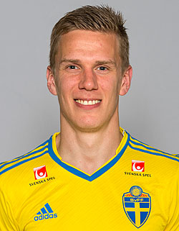
Allmänt
Stiftad 1906, 111 års 2017.
A-lag – U-15 spelar på Kongevi IP.
Ungdomssektionen spelar på Skarpe Nord.
Ca 340 st aktiva från A-lag – PF-12.
Ca 70 ledare.
Tidigare landslagsspelaren Pontus Wernbloom är fostrad
i IK Kongahälla

Slide 4
Lagen
A-laget Div 3 nordvästra Götaland.
B-lag Reservelit Göteborg .
Juniorlag U-19 klass 1 Göteborg.
Juniorlag U-17 klass 3 Göteborg.
Ungdomssektion består av lag från P-01 – PF-12. Satsning på flickor från F-10.

Slide 5
Nya projekt
Starta en fungerande flicksektion.
Klubben har startat en egen klubbshop och tryckeri på Kongevi IP för att på ett smidigare sätt kunna ge medlemmarna möjligheter att köpa träningskläder från våra samarbetspartners Stadium/Puma.

Slide 6
Anställda
Kansliet: 4 st Klubbchef, föreningsutvecklare/u-ansvarig, ekonomiassistent, kanslist.
Idrottens Second Hand/Kungälvs Parken: 13 bidragsanställda,
10 sysselsättningsarbetare, 20 volontärer.
Vi välkomnar nya volontärer till föreningens olika evenemang!

Slide 7
Evenemang
Cuper:
Februaricupen, futsal för de minsta.
Maxi Vårcup, skolcup för alla klasser (Fsk – så 6) i Ale, Kungälv Kommun under tre helger i maj. Årets höjdpunkt i skolorna. Funnits i ca 40 år i Kungälvs Kommun!
Säsongsavrundaren. 5, 7, 9-manna turnering på Skarpe Nord.
Eskilscupen för hela ungdomssektionen i augusti.

Slide 8
Evenemang
Dans:
IKK driver Kungälvs Parken i Kungälv.
Årligen arrangeras ca. 90 dansevenemang i Kungälvs Parken och Kvarnkullen samt ett tiotal andra arrangemang som allsång, temafester m.m.

Slide 9
Sedan 2013 driver IK Kongahälla Idrottens Second Hand i Kungälv.
Överskottet går rakt in i IK Kongahällas ungdomssektion
Varorna tas emot av medlemmar men också genom återvinningscentraler runt om Kungälvsområdet.
Personalen på ISH utför även flytt, städ, hämtning av möbler, lösören m.m.

Slide 10
Vad krävs av förälder till aktiv i IKK:
Betala medlemsavgift i tid.
Föräldrar som har möjlighet skall utbildas till ledare i IKK.
Föräldrar som inte blir ledare förväntas ta övrig roll i laget.
Acceptera föreningens policy och riktlinjer.
Stötta föreningen och laget.
Hjälpa till på föreningens evenemang (se Medlemsmedverkan) på ikkongahalla.com
Sälja 5 bingolotter i december månad.

Slide 11
Vad får man som aktiv i IKK:
1 – 4 träningar per vecka under säsong.
1 träning per vecka under vintern.
Träningsmaterial och matchkläder.
Domarkostnader betalda av föreningen.
Obegränsat antal med cuper betalda av föreningen.
Utbildade tränare.
Bemannat kansli.
Medlemserbjudande från våra sponsorer.
Vid betald medlemsavgift omfattas man av Folksams olycksfallsförsäkring och har möjlighet att spela matcher för föreningen.

Slide 12
Spelarpyramiden:
A – B lag Seniorlag
17 – 19 år Juniorlag
Seniorsektionen
Gymnasiet
Högstadiet
Högstadiet
Högstadiet
Mellanstadiet
Mellanstadiet
Mellanstadiet
Lågstadiet
Lågstadiet
Lågstadiet
Förskoleklass
Förskoleklass
16 år 11 mot 11
15 år 11 mot 11
14 år 11 mot 11
13 år Stor 9 mot 9
12 år Liten 9 mot 9
11 år 7 mot 7
10 år 7 mot 7
9 år 5 mot 5
8 år 5 mot 5
7 år 3 mot 3
5-6 år F-leken
Ungdomssektionen

Slide 13
VÄRDERINGAR OCH STÖDKRITERIER
Vid beslut om stöd för idrottsföreningar lägger Stiftelsen vikt vid följande kriterier.
Ingen form av så kallad toppning ska ske i knattelag samt lag upp till och med tolv år. Med toppning avses i detta fall att ge barn förtur till match- och cupspel baserat på kompetens. Deltagande i matcher och cuper ska i denna ålder baseras på träningsflit och utifrån grundtanken att alla ska vara med.
I äldre åldersklasser kan uttagning baserat på träning och kompetens ske förutsatt att alla bedöms utifrån samma grund och aldrig döms bort på förhand.
Föreningen ska aktivt arbeta för att behandla alla individer lika och ge dem förutsättningar och möjlighet att utvecklas utifrån den egna kompetensen.
Ledare i föreningen ska uppträda som föredöme och ge ungdomarna en positiv utbildning.
Föräldrar med barn i föreningen ska uppträda som föredöme i samband med träning och match.
Spelare i föreningen ska uppträda sportsmannamässigt på och vid sidan av planen.
Föreningen ska motarbeta all form av mobbning, sexism och rasism.
Föreningen ska vara ansluten till Riksidrottsförbundets regler mot sexuella övergrepp.
Ingen form av användande av otillåtna prestationshöjande medel ska förekomma inom föreningens lag.
Föreningen ska ha en barn- och ungdomspolicy som årligen presenteras för föreningens ledare.
Vad gäller stöd till idrottsföreningar men även till övriga verksamheter är det av stor vikt att verksamheten syftar till utbildning, men att verksamheten också är dynamisk och självgående och att Stiftelsens stöd innebär att ett mervärde ges i föreningen.
Stiftelsen har valt att avgränsa sitt stöd och lämnar i dagsläget endast stöd till idrottsföreningar som bedriver följande sporter; handboll, fotboll, bandy, basket samt innebandy.

Slide 14
IK Kongahälla Värdegrund
Tolerans, glädje och gemenskap
Vår Värdegrund "IKK-tanken" genomsyras av att alla människor i och runt föreningen känner tolerans, glädje och gemenskap.
Tolerans Vi uppträder alltid med stil, vilket innebär att vi uppträder sportsligt mot alla människor vi stöter på i föreningslivet. Vi strävar efter att förstå och tolerera den enskilda individen.
Glädje Genom att ha roligt och en positiv inställning, kommer vi utvecklas tillsammans och få fina upplevelser både på och utanför planen.
Gemenskap Vi är alla kompisar och vårt intresse för fotbollen skapar klubbkänslan i IK Kongahälla. Tillsammans skapar vi en vi-känsla som ger oss självförtroendet att utvecklas.
Föreningens medlemmar är aktivt medvetna om "IKK-tankens" betydelse och agerar ständigt efter den. Detta leder till att vi får en bättre sammanhållning och en roligare tid tillsammans i vår fotbollsklubb.

Slide 15
Barnfotboll
Svenska fotbollförbundets rekommendation:
I barnfotboll ska barnen leka, uppleva glädje och lära sig träna fotboll
Det är viktigt att alla får delta lika mycket och prova på olika positioner i laget
Alla barn ska ges bästa möjlighet att utvecklas utifrån sina egna förutsättningar
Prestationen ska styra verksamheten och matchresultat ska spela en mycket underordnad roll

Slide 16
Vision 2020
Fortsätta hålla en stabil ekonomi och samtidigt expandera.
Stärka vår status som den stora centrumföreningen och fortsätta vara klubben där barn från olika kulturer och nationer möts.
Ej köpa oss framgång.
Satsa på U-sektionen. Få fram fler Pontus Wernblom!
Fokusera mer på fotbollen, klubbkänslan och utbildade ledare.
Ett nytt IKK-område där ungdomssektion och seniorsektion möts.

Slide 17
Truppen IKK P06
Vi är för tillfället 32st spelare och 7st ledare
November – Mars har vi 18 spelare som ligger på mer än 45% träningsnärvaro (totalt 29st träningar).
April – Oktober låg alla 32 spelare över 40% träningsnärvaro med många på höga 80-90% (totalt 44st träningar).
Matcher är det större spridning på. Flera spelare som ligger under 20% närvaro.
Matchuttagning sker inte på träningsstatistik. Men:
De spelare som har tränat mest är även de som har spelat mest
IKK P06 är nog det lag (genom tiderna) som spelat allra flest matcher!

Slide 18
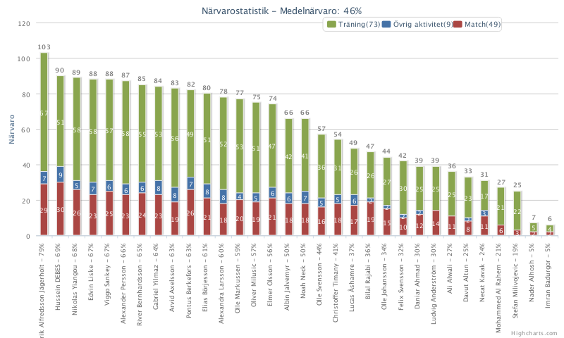
Statistik – 1år (totalt 131 samlingar)

Slide 19
All info finns på laget.se/ikkp06

Slide 20
Anmälan till match – Uttagning till match
Alla matcher (till serien) kallas samtidigt och så tidigt det går. Cuper, T-matcher etc kallas löpande så snart de är bestämda.
Kallelsen går ut till alla spelare – Man fyller i så många matcher man VILL spela.
Deadline för att svara är 10 dagar innan match (så vi hinner komma ut med lagindelningen I god tid)
Medverkande spelare fördelas utifrån att alla skall i möjligaste mån spela lika mycket (oavsett träningsnärvaro, hur många matcher man anmält sig till, annat) samt att vi kan ta ut spelmässigt jämna lag. Vi försöker även ta ut så att alla får spela med alla (sett över tid)
Vi tar ut max 10st spelare per lag och seriematch, och max 12st spelare per lag och cupmatch (Gothia Cup är ett undantag)
Viktigt att svara på kallelser! Varse om man kan eller inte.
Viktigt att meddela så snart man kan om man inte kommer.

Slide 21
Träningar
Fram till (ungefär) 20:e maj så kommer vi att träna på Kongevi, tisdagar och torsdagar 17:30-19:00. Vi delar plan med många andra lag och har tillgång till en kvartsplan.
Efter den 20:e maj så kommer gräset vara lagt på Skarpe Nord och då kommer vi att träna tisdagar 18:30-20:00 (1/3dels plan), torsdagar 17:00-18:30 halvplan
Fokus på träningarna är, enligt spelarmatrisen, fortsatt på att bygga teknik och koordination hos spelarna. Detta innebär att lägger upp träningarna så att det blir så mycket bollkontakt som möjligt.
Alla tränarna har genomgått C-diplomsutbildning.
Målvaktsträningar kommer vara inkorporerade i våra befintliga träningar. Detta innebär att de som vill vara målvakt kommer att genomföra andra övningar än resten av laget under vissa träningar.

Slide 22
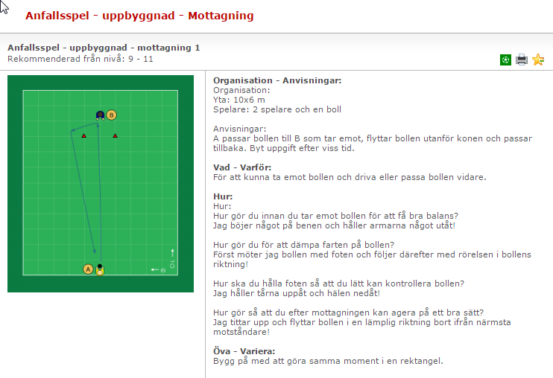
Träningsupplägg
Uppvärmning med boll (ca 30 min), teknik (ca 30 min), spelmoment (ca 30 min) Fokus på så många boltouch som möjligt per spelare Variera mellan få men kvalitativa övningar Lägga upp träningsplaneringen digitalt.
Vad skall vi träna upp enligt Spelarmatrisen? Teknik
Mottagning – Insida/utsida Skott – Insida/vrist Finta/dribbla – Diverse finter Finta/dribbla – Täcka/utmana Nick – Grund
Anfallsspel
2 mot 1 – Väggspel 2 mot 1 – Överlämning Passningsspel – Fria ytor Försvarsspel
Försvarssida
Ökat fokus på målvaktsträning

Slide 23
Ordningsregler
Vi jobbar kontinuerligt med att försöka skapa en bra struktur och laganda i detta laget. Jämfört med tidigare så har utvecklingen varit mycket positiv. Vi kommer dock att jobba vidare med detta både i grupp och enskilt (tex med utvecklingssamtal). Det är även bra om ni föräldrar pratar hemma med era barn vad innebär att vara en god lagkamrat och en bra kompis. Det är allas och envars ansvar att se till att vi får en positiv och skön stämning i laget.
Det vi behöver från er föräldrar är att era barn kommer till våra samling med mat (energi) i kroppen, utvilade samt att de är motiverade för träning och match.
Detta är inte alltid fallet och det märks direkt. De som blir drabbade är de som verkligen vill träna och som vill lära sig mer.
För att belysa detta samt att fånga upp tankarna hos våra spelare kommer vi att genomföra utvecklingssamtal med spelarna.

Slide 24
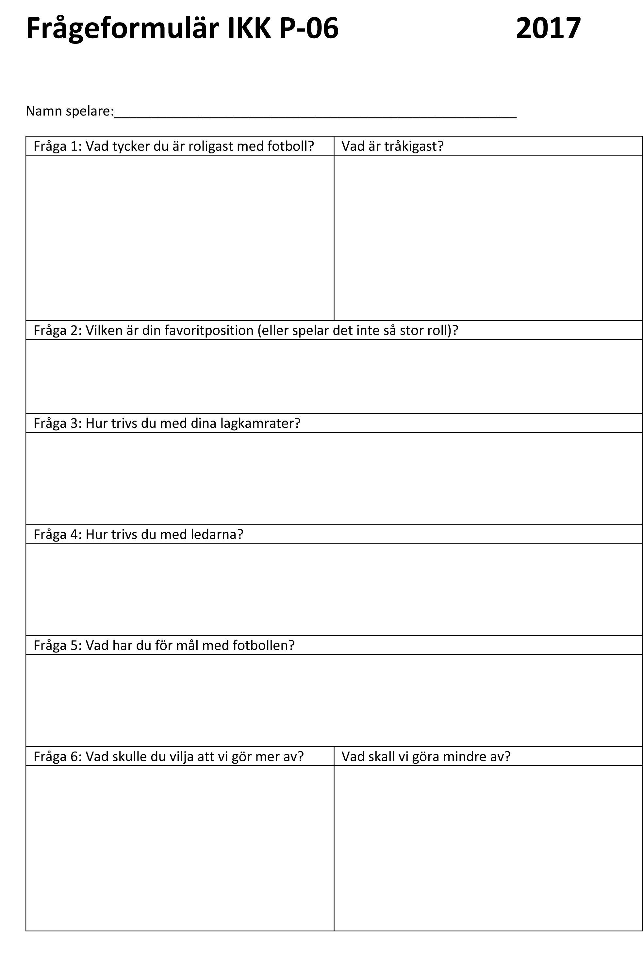
Utvecklingssamtal med spelare
Målen med samtalet:
Fånga upp vad som är roligt (och mindre roligt) med att spela fotboll i IKK P06
Hur man trivs med lagkamrater och ledare. Kan vi göra något annorlunda?
Få input till oss för att göra bättre träningar, ett bättre lag, bättre planering
Vi kommer även beröra i utv. samtalet hur spelaren själv bidrar till att laget fungerar bra. Vikten av att ta sitt egna ansvar.

Slide 25
Utvecklingssamtal med spelare
Hur ska det gå till:
Ingen föräldramedverkan krävs – Allt sker på träningstid.
20 min av en träning läggs på att fylla i enkäten (vi kommer att sitta i klubbhuset). Alla samtidigt.
Tränarna sammanställer enkäterna så att vi får en helhetsbild.
Individuella samtal (ca 10min) genomförs under kommande träningar

Slide 26
9.Ordningsregler:
Vi skall vid upptakten av säsongen ha en genomgång med laget om våra förväntningar, vad gäller kamratskap, beteenden, attityder m.m. innan träning, på träning, matcher, cuper och utanför planen. Vi skall även försöka få fram killarnas förväntningar för kommande säsong som grupp och enskilt.
Generellt så kan vi säga att kommer att arbeta vidare på den linjen vi startat, och den innefattar följande delar:
Struktur (Ex. komma i tid)
Motivation (Ex. Det skall bli kul att träffa lag kompisarna igen)
Attityd (Ex. Jag är en bra lagkamrat, lyssnar och ställer upp, säger till kompisar som faller utanför..)
Kunskap (Ex. Jag pratar med och hjälper mina lagkamrater, nya som gamla, visar delaktighet och engagemang)
Aktivitet (Ex. Till match och träning tar jag med mig ovan punkter, det bygger lagkänsla.)
Resultat (Ex. Vi är ett lag som arbetar tillsammans i med och motgång, axel mot axel, skuldra mot skuldra.)

Slide 27
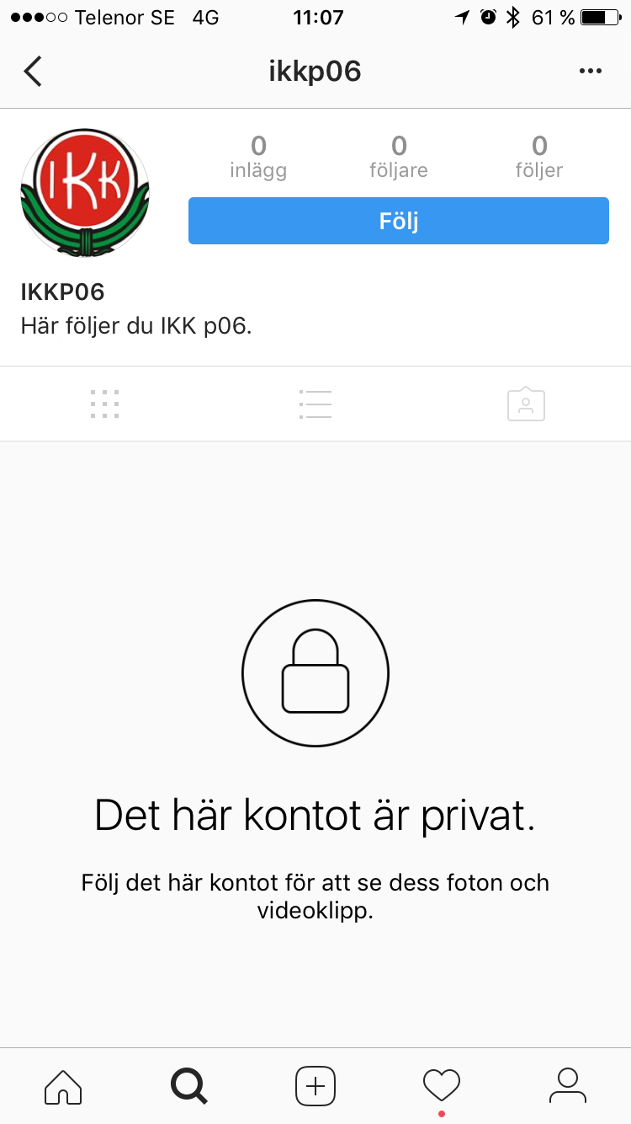
Instagram-konto samt foton på laget.se
En blankett skall skrivas under om man godkänner att ens barn får synas på dessa sidor

Slide 28
Föräldragrupp
Den består av Linda Å (Lucas mamma), Ullis S (Olle S mamma), Carina Y (Nicholas mamma).
Uppgifter:
Planera kioskverksamhet och övrig föräldramedverkan
Ha hand om lagkassan
Det finns en lagkassa på kansliet (För närvarande 11 000kr)
Det finns en (kontant) lagkassa som Linda Å har hand om (För närvarande 7500 kr)
Nya medlemmar?
Nya uppgifter?

Slide 29
Kommande aktiviteter för föräldrar
Vi kommer att få Bingolotter till uppesittarkvällen (i december) 5 lotter per familj.
Vårcupen. Lördag 13 maj, Eftermiddag. Exakt tid kommer efter lottning.
Säsongsavrundaren 2017 Kongevi! 21-22 okt. Troligt att vi står i café den 22 okt. (Gamla Oktobercupen)
Sälja kaffe mm på hemmamatcher

Slide 30
Seriespel
Vi har 2st lag med I GBG-serien (Svår) och 1st lag I Ale-serien
Matcherna I GBG-serien kommer oftast att ske 2st samtidigt mot samma klubb (dvs 2st lag från IKK möter 2st lag från en annan klubb där matcherna spelas samtidigt)
Alla matcherna läggs inom kort ut på laget.se (matchändringar sker fortfarande)
Serierna startar helgen den 22:e april och spelas varje vecka tills 11:e juni

Slide 31
Ale-serien
Totalt 7st omgångar.
I prinip samma lag som tidigare I serien
Flera av lagen även med I GBG-serien (lätt eller svår)

Slide 32
GBG-serien
Totalt 7st omgångar.
Oftast 2st lag från oss som möter 2st lag från motståndarna. Matcherna spelas samtidigt och är 3x20 min långa.

Slide 33
Kommande cuper
Gothia Cup
VF Cup 2017-08-12/13, dvs två dagar 2x20 min, minst 5 matcher.
Gräscupen 2017-09-02 EM, minst 5 matcher.
Eventuellt
WFM 2017-11-11/12
GAIS Open 2017-11-03/05, man måste skicka in intresseanmälan.

Slide 34
Gothia Cup
Lördag 15/7 – Måndag 17/7 Ålderskontroll, Innan första match.
Måndag 17/7 Första Matchdag
Måndag 17/7 Öppningscermoni Nya Ullevi 20:00
Tisdag 18/7-Onsdag 19/7 Gruppspelsmatcher
Onsdag 19/7-Torsdag 20/7 Slutspel
Fredag 21/7 – Lördag 22/7 Finaler

Slide 35
Gothia Cup
Spelare och ledare i kategori D kan beställa Gothia Card via My Team Info. Via My team Info kan även lag i de övriga kategorierna köpa Gothia Card till medföljande föräldrar och ledare som inte bokar boende via Gothia Cup. Du kan beställa Gothia Card via My Team Info fram till och med den 10 juni.
Invigning ingår
Finaler Fredag/Lördag
Gratis transporter kollektivtrafik
Fri Entre Liseberg mm.

Slide 36
Gothia Cup
Hur många matcher får vi spela?
Alla lag spelar i grupper om 4-5 lag där alla möter alla. Dvs. att alla lag spelar tre eller eventuellt fyra matcher. Som regel spelas en match på måndag, en på tisdag och en på onsdag. De två första lagen i varje grupp går vidare till A-slutspel, övriga går till B-slutspel. Slutspelen börjar på onsdag eftermiddag/kväll eller torsdag förmiddag. Slutspelen sker enligt cup-metoden, dvs. utslagning efter varje match. Minimum antalet matcher är således 4.
Matchtid är 2x20min och i A-slutspel 2x25min
Vi har anmält 2st lag och vi har 24 spelare anmälda.

Slide 37
Kvar att planera Gothia cup
Ska vi köpa Gothia-kort? Kostnad 350kr/spelare
Spelare och ledare i kategori D kan beställa Gothia Card via My Team Info. Via My team Info kan även lag i de övriga kategorierna köpa Gothia Card till medföljande föräldrar och ledare som inte bokar boende via Gothia Cup. Du kan beställa Gothia Card via My Team Info fram till och med den 10 juni.
Invigning ingår
Finaler Fredag/Lördag
Gratis transporter kollektivtrafik
Fri Entre Liseberg mm.
Gå på invigning?
Samling helgen innan på kongevi, övernattning?
Beroende på matchtider så kan även ha samling/uppvärmning på Kongevi/Skarpe Nord innan.

Slide 38
Övriga aktiviteter
Flagg-bärare på IFK Göteborg match. Söndagen den 30 juli kl. 15.00 kommer IFK Norrköping på besök till Göteborg. Denna match kommer Ert lag att få vara flaggbärare och uppleva stämningen på arenan från första parkett! 20st spelare + 4s ledare. Vad sätter vi för regler för uttagning?
Sommaravslutning?
IKK’s fotbollsskola är öppen för anmälningar. 19-22 juni på Kongevi.

Slide 39
Övriga frågor!

